Slide 1
PROGETTI OFFERTA FORMATIVA
2020-2021

Slide 2
DISTRIBUZIONE PER TIPO DI PROGETTO
Tipo di progetto | Titolo
Progetto d'istituto | 15
Progetto di plesso | 24
Progetto di classe | 8
Totale generale | 47

Slide 3
Sono stati presentati
47 progetti.

Slide 4
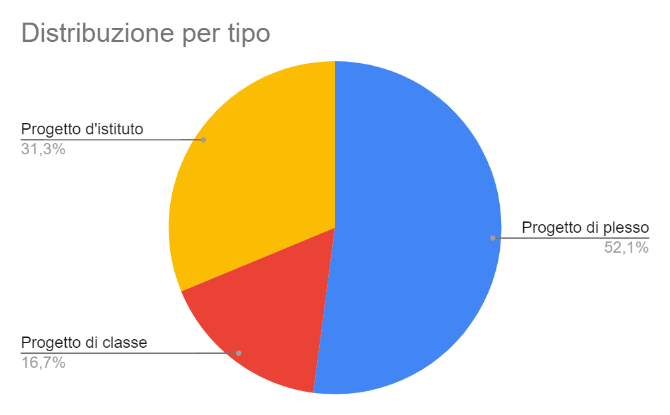

Slide 5
DISTRIBUZIONE PROGETTI PER AREA DI RIFERIMENTO
COUNTA di TITOLO PROGETTO | AREA DI RIFERIMENTO DEL PROGETTO
TIPO DI PROGETTO | Area accoglienza alunni stranieri e intercultura | Area cittadinanza, ambiente, salute e sicurezza | Area continuità dall'infanzia alla secondaria | Area disagio e contrasto alla dispersione | Area integrazione | Area orientamento | Area Rav- Ptof- PDM | Area Rav- Ptof- PDM | Totale generale
Progetto d'istituto | 3 | 3 | 3 |  | 1 |  | 5 |  | 15
Progetto di classe | 1 | 4 |  |  |  |  | 2 | 1 | 8
Progetto di plesso |  | 12 |  | 1 | 1 | 1 | 9 |  | 24
Totale generale | 4 | 19 | 3 | 1 | 2 | 1 | 16 | 1 | 47

Slide 6
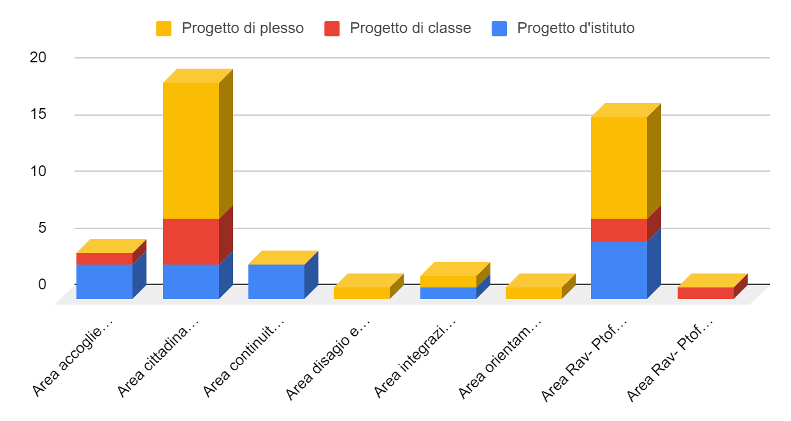

Slide 7
PROGETTI D’ISTITUTO

Slide 8
Titolo | REFERENTE PROGETTO | Insegnanti Previsti | Ore Progettazione | Ore Didattica | Ore esperto | Fondi
Rom-Sinti- Caminanti | Serafino immacolata | 1 | 10 | 10 | 2 | Fondi erogati dal comune
ALFABETIZZAZIONE ITALIANO L2 | FARINELLA PATRIZIA | 4 | 0 | 150 |  | FONDI AREE A RISCHIO (EX ART. 9)
ALFABETIZZAZIONE ITALIANO L2 (COMUNE) | FARINELLA PATRIZIA | 1 | 0 | 200 | 200 | Fondi erogati dal comune
MEDIAZIONE LINGUISTICO-CULTURALE | FARINELLA PATRIZIA | 1 | 0 | 100 | 100 | Fondi erogati dal comune
Pro-DSA - Progetto di individuazione precoce delle abilità di letto-scrittura. | Bruccoleri Giovanna | 16 | 0 | 180 | 10 | FONDI AREE A RISCHIO (EX ART. 9)
Good for food | Oddo-Iamundo | 4 | 40 | 28 | 0 | FIS(FONDI ISTITUZIONE SCUOLA)solo per ore progettazione
Lo spazio del gioco nel rispetto del distanziamento fisico | Finetti Claudia | Tutti gli aderenti | 0 | 0 | 0 | Gratuito

Slide 9
Titolo | REFERENTE PROGETTO | Insegnanti Previsti | Ore Progettazione | Ore Didattica | Ore esperto | Fondi
Taichi | Timoncini Barbara | 0 | 0 | 52 | 1248 | Contributo delle Famiglie
IOLEGGOPERCHE'....TANTI LIBRI TANTI SOGNI ! | FRANCESCHINI CRISTIANA | tutti i docenti di classe | 0 | 0 |  | gratuito
Io, gli altri e... i nostri diritti e doveri | Benedetti Alessandra | 0 | 0 | 56 |  | no fondi
AGIO | Concetta Soda | 6 (tutte le docenti dei bambini di 4 anni) | 36 | 0 | 0 | FIS (Fondo Istituzione Scolastica)
Logos | Calello Maria Concetta | 12 | 36 | 0 | 66 | Fis(Fondo Istituzione Scolastica)
Ci leggete una storia...anzi due ?! | Benedetti Alessandra | 10 | 0 | 20 |  | FIS (Fondo Istituzione Scolastica)
Lezioni in continuità | Roberta Lucchi | 6 | 6 | 6 |  | FIS (Fondo Istituzione Scolastica)
Open day virtuale Testoni - Fioravanti | Lucchi Roberta | 8 | 65 | 0 |  | FIS (Fondo Istituzione Scolastica)

Slide 10
PROGETTI DI PLESSO

Slide 11
Titolo | REFERENTE PROGETTO | Insegnanti Previsti | Ore Progettazione | Ore Didattica | Ore esperto | Fondi
Delf A1 | Cristina Dall'Occa | 1 | 10 | 10 |  | FIS (Fondo Istituzione Scolastica)
FABBRICA FEDERZONI - Musicascuola | Francesca La Ganga | 1 | 0 | 0 | 20 | progetto gratuito promosso da MUSICAPER
FABBRICA FEDERZONI | LA GANGA FRANCESCA | 4 | 0 | 0 |  | Fondi erogati dal comune
FABBRICA FEDERZONI: Il Navile: tra storia e ambiente | Caruso Rosa | 1 | 2 | 0 | 4 | Nessun fondo
FABBRICA FEDERZONI: Acquerello | Frattaruolo Maria Giuseppina |  | 2 | 0 | 8 | Contributo delle Famiglie
FABBRICA FEDERZONI - TEATRO A SCUOLA | Francesca La Ganga | 3 esperti esperti | 0 | 60 | 60 | Comune
Delf A1 | Elisabetta Batocchia | 1 | 10 | 10 |  | FIS (Fondo Istituzione Scolastica)
DELF A1 | Cristina Dall'occa | 1 | 10 | 10 |  | FIS (Fondo Istituzione Scolastica)

Slide 12
Titolo | REFERENTE PROGETTO | Insegnanti Previsti | Ore Progettazione | Ore Didattica | Ore esperto | Fondi
Un archivio tra le nuvole | Cristina Angela Carisdeo | 1 | 4 | 15 |  | FIS (Fondo Istituzione Scolastica)
Progetto KET | Laura Russo | 1 | 10 | 10 |  | FIS e Contributo delle famiglie (iscrizione all'esame e acquisto libro)
Corso di recupero | Enrica Gottardi | 1 | 10 | 10 |  | FIS (Fondo Istituzione Scolastica)
L'ORTO IN CLASSE | TRENTO TIZIANA | 1 | 10 | 0 |  | FIS (Fondo Istituzione Scolastica)
Life 4 Pollinators | Silvia Crema | 2 | 2 | 10 |  | FIS (Fondo Istituzione Scolastica)
orto tecnologico e alimentazione creativa | Claudia Iamundo | 4 | 0 | 80 |  | FIS (Fondo Istituzione Scolastica)
A scuola di scacchi | Russo Carla | 1 | 2 | 6 | 128 | Contributo delle Famiglie
Teatro a scuola | Michela Mastroianni | 0 | 0 | 60 | 6 | Contributo delle Famiglie
Noi e l'ambiente | Oddo | 2 | 8 | 0 | 8 | Nessun fondo
Cantastorie/IMPARARTI | TIMONCINI BARBARA | 0 | 0 | 50 | 5 | Contributo delle Famiglie
ConCittadini La città nella città | Adele Porcaro | tutti i docenti delle classi | 0 | 0 | 10 | costo zero

Slide 13
Titolo | REFERENTE PROGETTO | Insegnanti Previsti | Ore Progettazione | Ore Didattica | Ore esperto | Fondi
LEGGIMI ANCORA ...."Che bello ascoltare!" | FRANCESCHINI CRISTIANA | 4 | 3 | 0 |  | Gratuito
FABBRICA FEDERZONI:Esploriamo il quartiere, le nostre storie e le nostre memorie Per una geografia spaziale ed emotiva della nostra scuola | Gianluca Gabrielli, Claudia Finetti | 22 | 44 | 0 |  | FIS (Fondo Istituzione Scolastica)
W L'AMORE | M.Beatrice Pini | Docenti dei Cdc | 20 | 0 | 20 | FIS (Fondo Istituzione Scolastica)
SPORT A SCUOLA PGS WELCOME | Frattaruolo Maria Giuseppina Frattaruolo |  | 2 | 0 | 0 | GRATUITO
ConCittadini La città nella città | Porcaro | tutti i docenti delle classi |  |  | 10 | Gratuito
ASSEMBLEA DEI RAGAZZI IC5 | M. Beatrice Pini | Tutti docenti plesso secondaria Testoni | 0 | svolto in orario curriculare | 0 | Gratuito

Slide 14
PROGETTI DI CLASSE

Slide 15
Titolo | REFERENTE PROGETTO | Insegnanti Previsti | Ore Progettazione | Ore Didattica | Ore esperto | Fondi
Letture dalla biblioteca | Francesca La Ganga | 2 | 0 | 0 |  | nessuno
terrario di insetti robot | Emanuela Peracchi | 2 | 0 | 20 |  | FIS (Fondo Istituzione Scolastica)
FIABE DA TUTTO IL MONDO | FARINELLA PATRIZIA | 2 | 0 | 20 | 8 | NESSUNO
PARCO GROSSO: TRA FIABA E REALTA’ (PROSECUZIONE PROGETTO A.S. 2019-2020) | FARINELLA PATRIZIA | 2 | 0 | 20 | 8 | NESSUNO
Cronisti in classe | Traini Tiziana | 1 | 2 | 1 |  | FIS (Fondo Istituzione Scolastica)

Slide 16
Titolo | REFERENTE PROGETTO | Insegnanti Previsti | Ore Progettazione | Ore Didattica | Ore esperto | Fondi
Un viaggio infernale: spettacolo sul tema dell'Inferno dantesco | Tiziana Traini | 1 | 0 | 0 |  | Non si richiedono fondi
DIDATTICA DELLA STORIA: IL LABORATORIO DI STORIA: LO STUDENTE COME STORICO ALLA RICERCA DELLE FONTI | Gianluca Gabrielli | 2 | 4 | 0 |  | Non si richiedono fondi
conCittadini ed.2020/2021- La città nella città- Secondaria | M.Beatrice Pini | 3 | 10 | 30 |  | il progetto verrà svolto in orario curricolare

Slide 17
SCUOLE APERTE
Il Consiglio di Istituto del 9 giugno 2021 delibera l'adesione al progetto "Scuole Aperte" del Comune di Bologna volto a incentivare la socializzazione e le attività espressive nei periodi di sospensione delle attività didattiche (dal 28 giugno al 16 luglio 2021).

